Slide 1
§28.Древнейшее население Америки

Slide 2
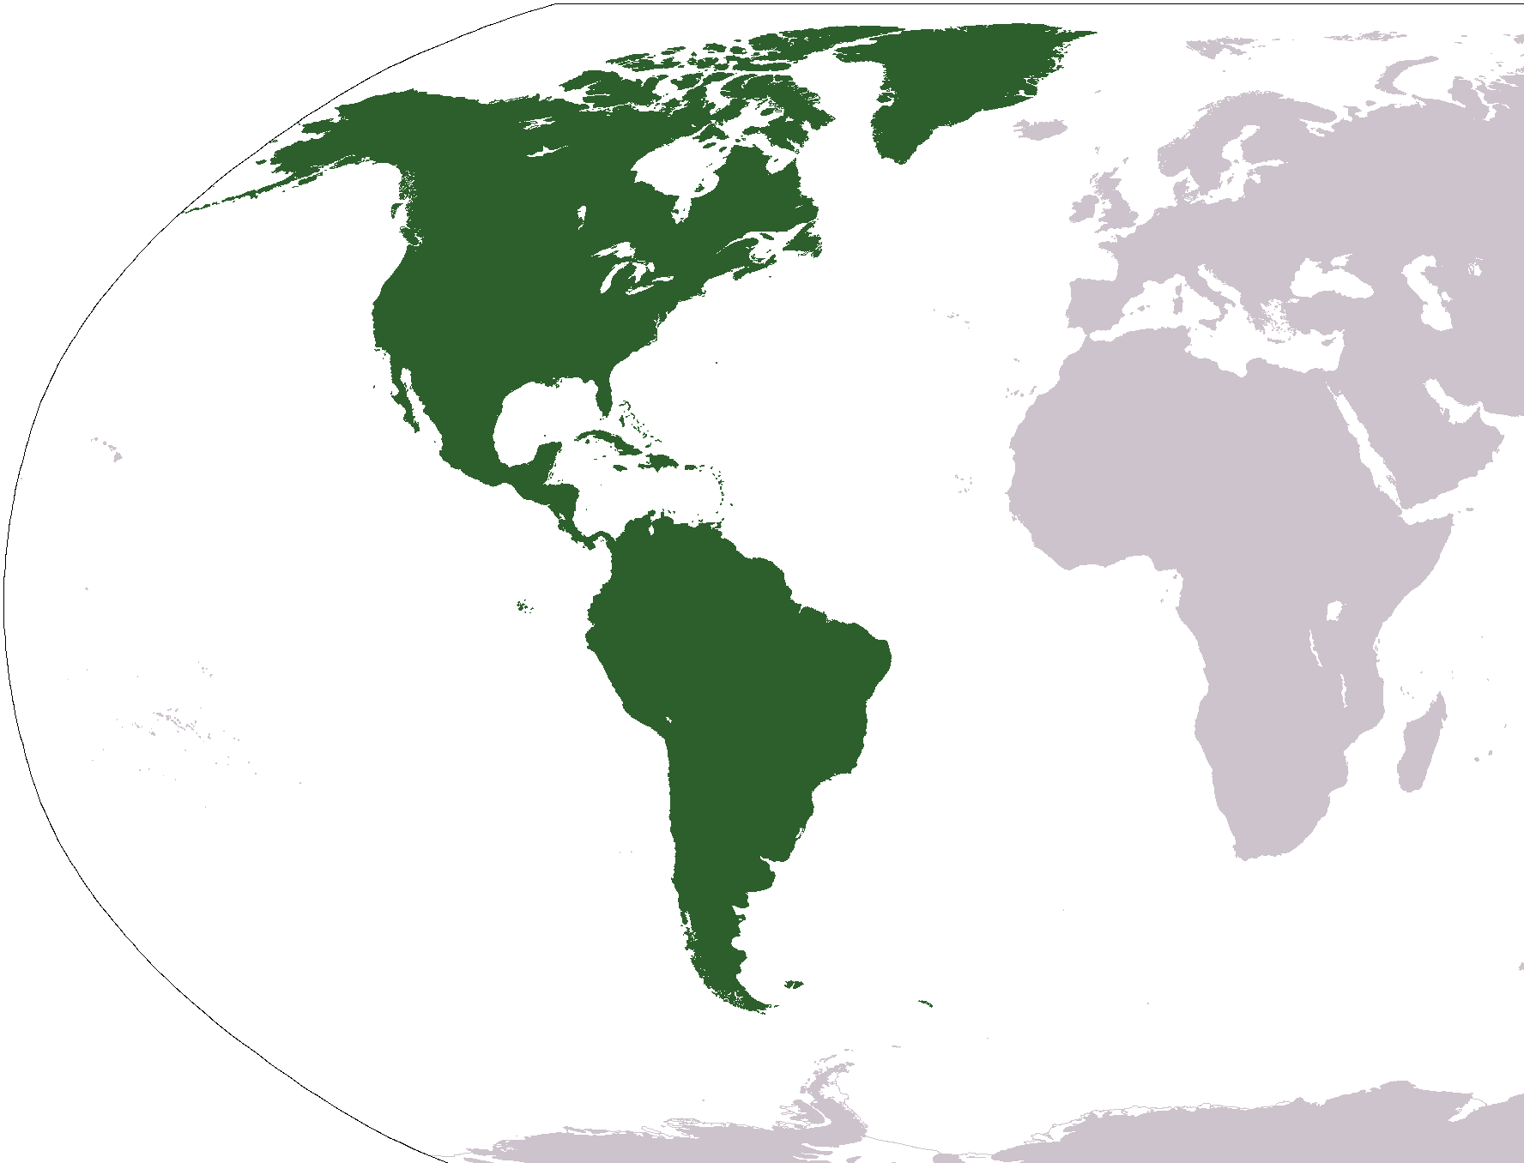
Появление человека в Америке
Со всех сторон Америка омывается океанами
На этот континент человек пришёл пешком из Азии
Произошло это в районе Берингова пролива

Slide 3
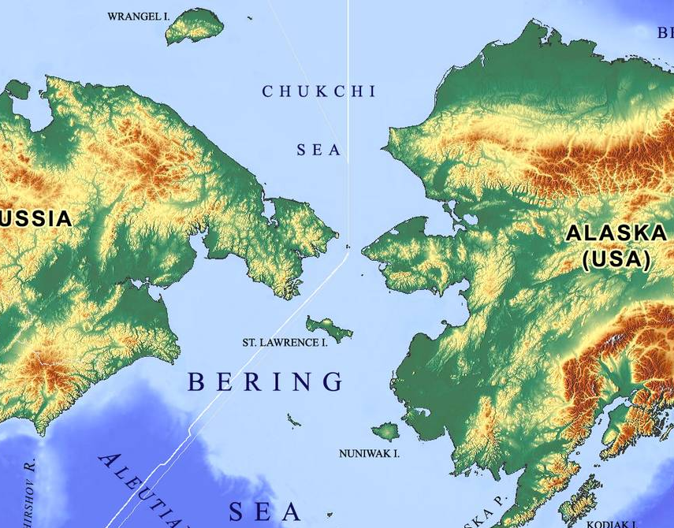
Берингов пролив
После понижения уровня моря 45 тыс. лет назад стада животных смогли по суше попасть в Америку
40 тыс. лет назад вслед за ними пришли первые люди с Северо-Востока Азии

Slide 4
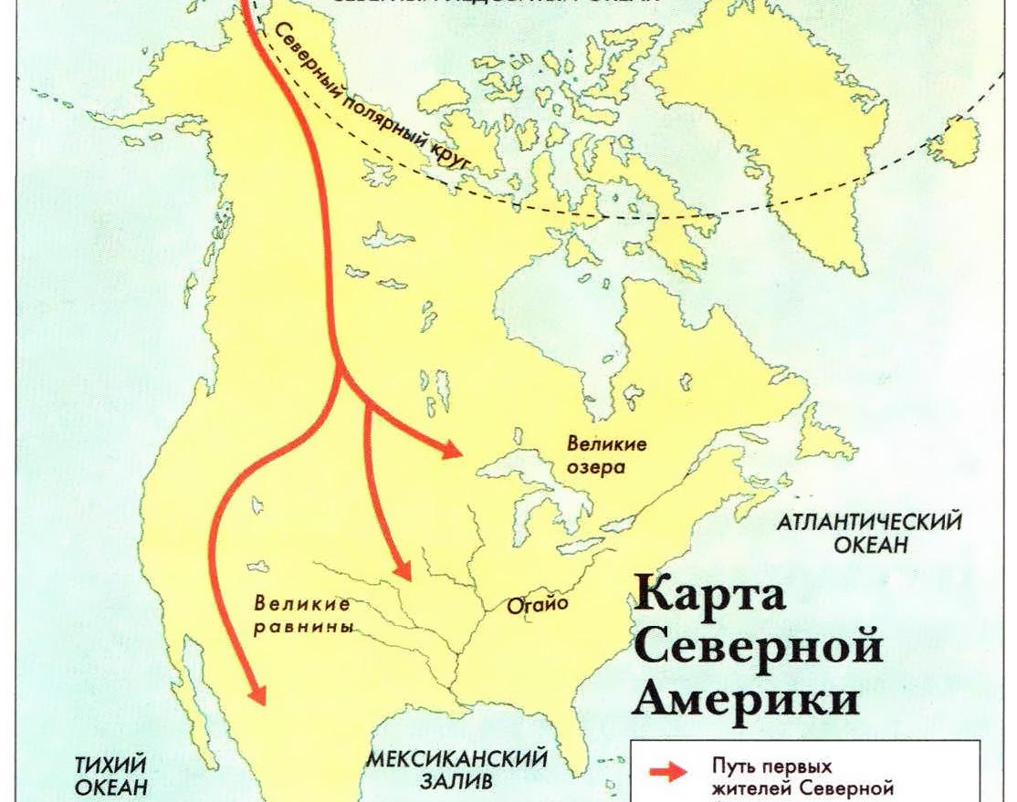
Освоение территории
Читаем п.2 на с.121-122
Куда продвигались переселенцы?
Что пришло на смену первобытному коллективу?
Кто возглавлял племя?
Все племена были одинаковыми?
Когда появляются первые цивилизации?

Slide 5
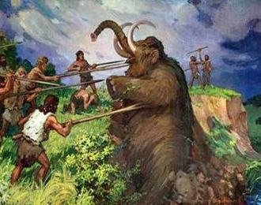
Охота и собирательство
Охотились на бизонов, мамонтов, оленей
Коллективно загоняли зверя в ловушку
После вымирания мамонтов более важную роль стало играть собирательство
Охотничье оружие делалось из камня, кости и дерева: копья, луки, стрелы, силки и ловушки

Slide 6
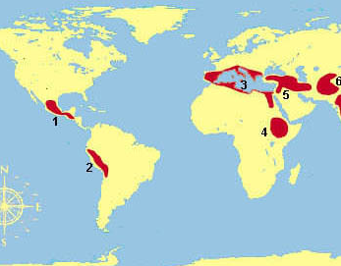
Появление цивилизаций
Первые цивилизации появляются в районах, где развивается земледелие и люди переходят к оседлому образу жизни
В Северной Америке это территория Мексики, а в Южной территория Перу
Больших успехов достигли земледельцы в районе Мексиканского залива

Slide 7
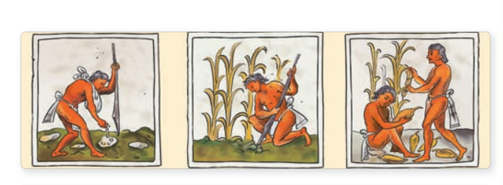
Что выращивали?
Найдите в параграфе, что в Америке начали выращивать намного раньше других народов

Slide 8
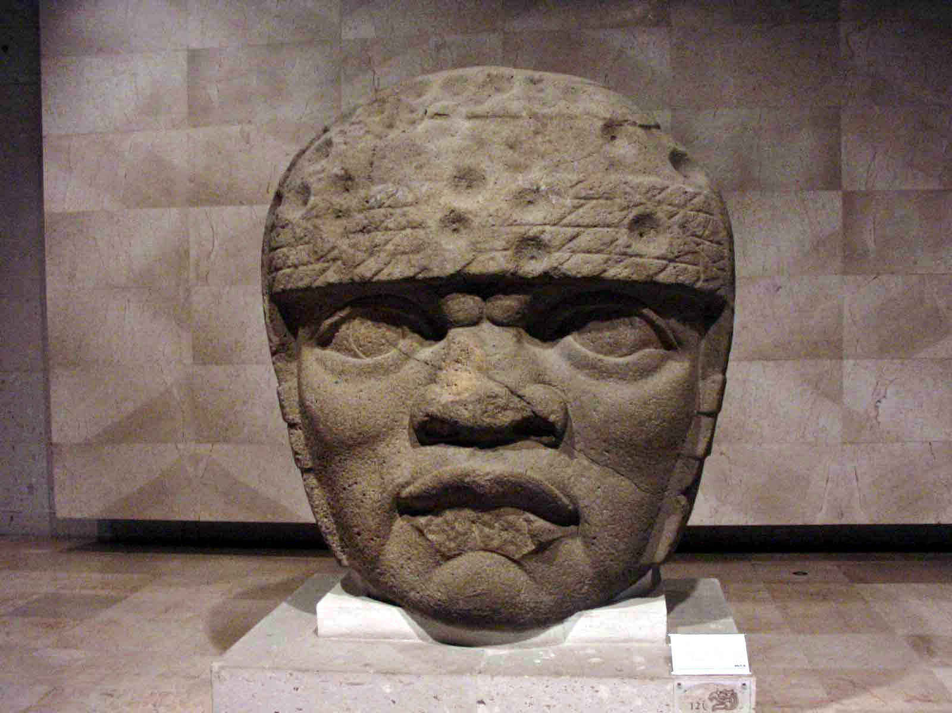
Как жили?
Жили общинными поселениями в полуподземных жилищах
Приносили жертвоприношения, верили шаманам и колдунам
Государства изначально не было
2 тыс. до н.э. – появление первого государства у цивилизации ольмеков

Slide 9
Домашнее задание: §28, задание 4 Индивидуальное задание по хрестоматии

Slide 10
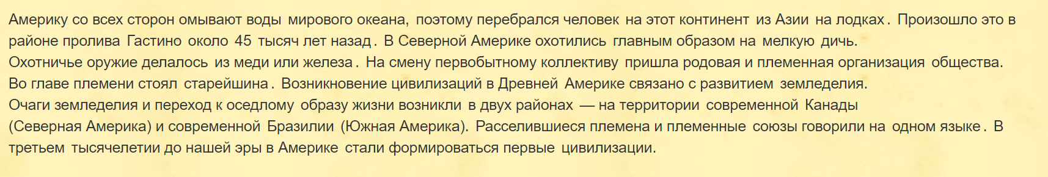
Текст с ошибками

Slide 11
1)Когда и каким образом, по мнению ученых, в Америке появились первые люди?
2)Расскажите о занятиях и образе жизни древнего населения Америки.

